Slide 1
№11-дәріс.
Тақырыбы: Сандық қатарлардың жинақтылығы мен қосындысы. Негізгі аныктамалар. Жинақты қатарлардың қасиеттері, қатар жинақтылығының Коши критерийі. Сандық қатарлардың жинақтылығының қажетті шарты. Мүшелері теріс емес сандық қатарлар, олардың жинақталу белгілері: салыстыру белгісі, Коши, Даламбер, Раабе, Гаусс белгілері. Мүшелері теріс емес сандық қатарлар жинақтылығы үшін Кошидың интегралдық белгісі.

Slide 2
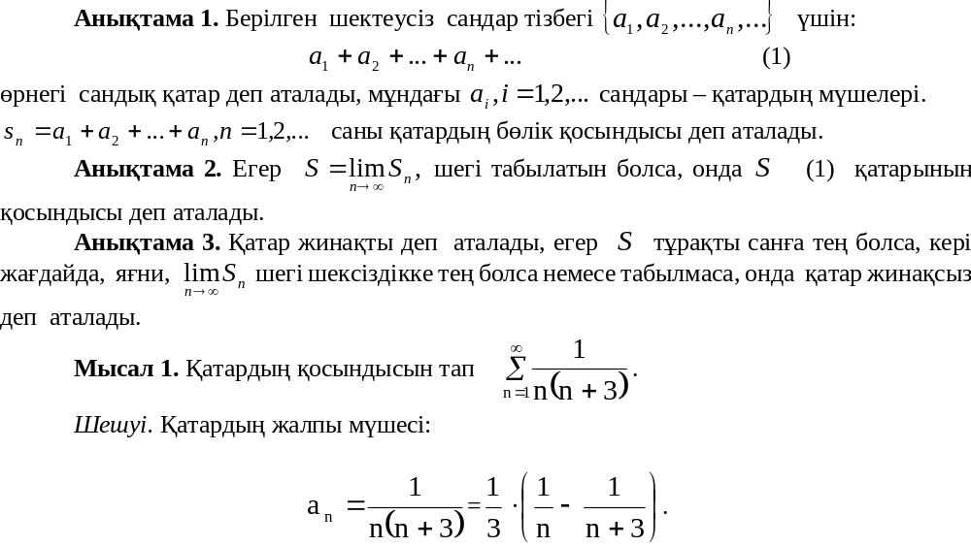

Slide 3
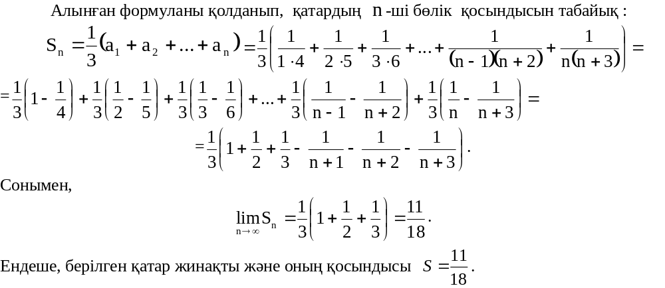

Slide 4
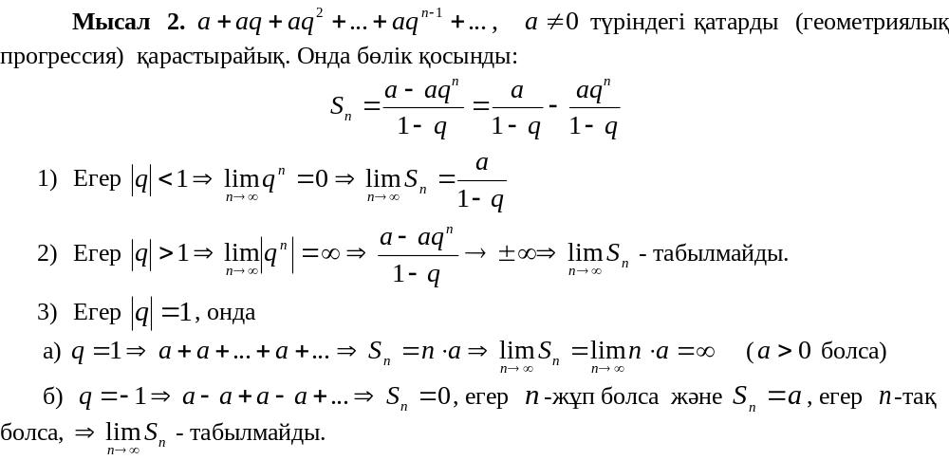
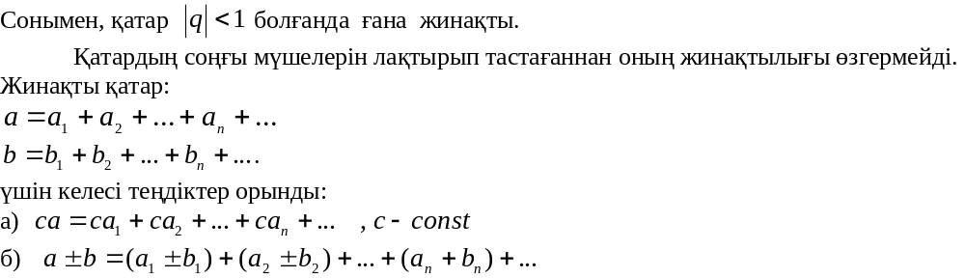

Slide 5
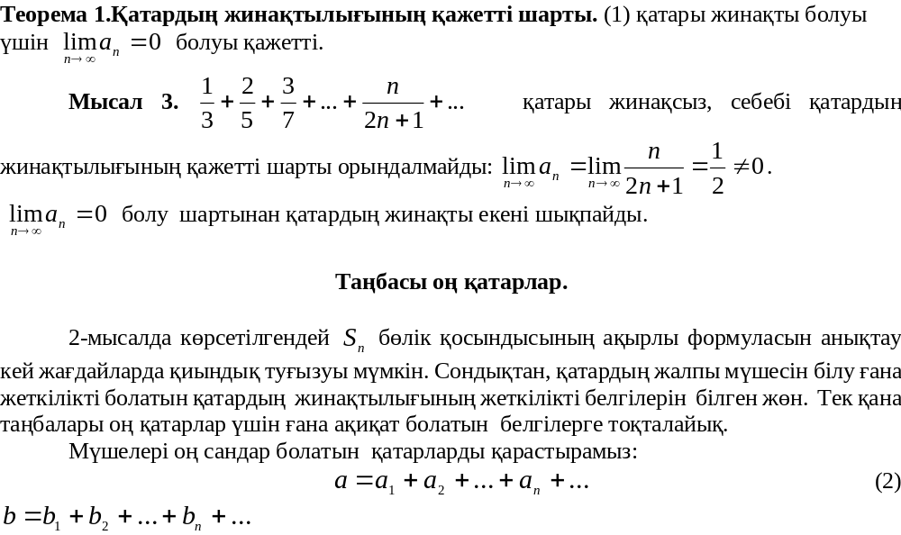

Slide 6
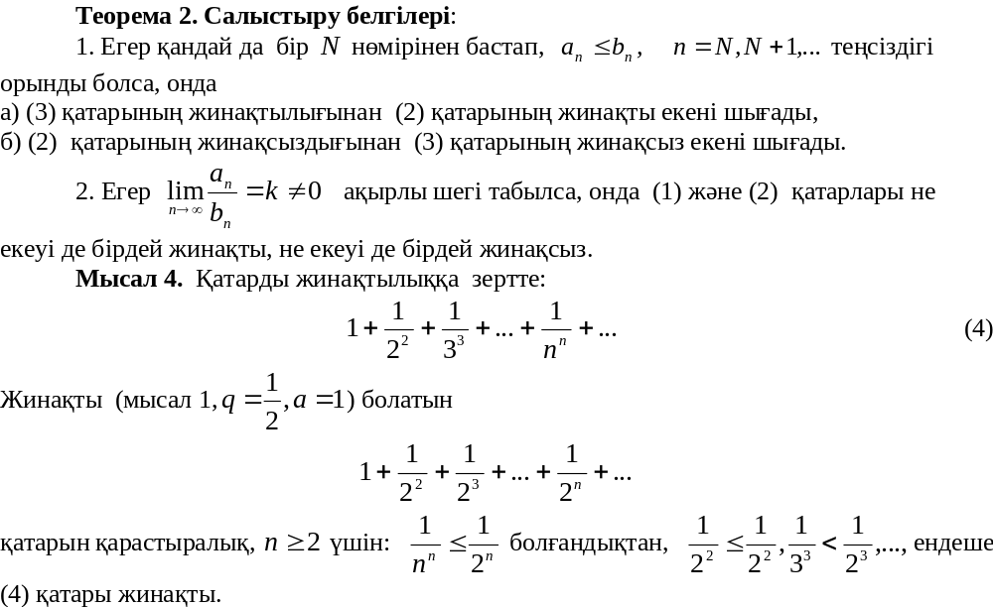

Slide 7
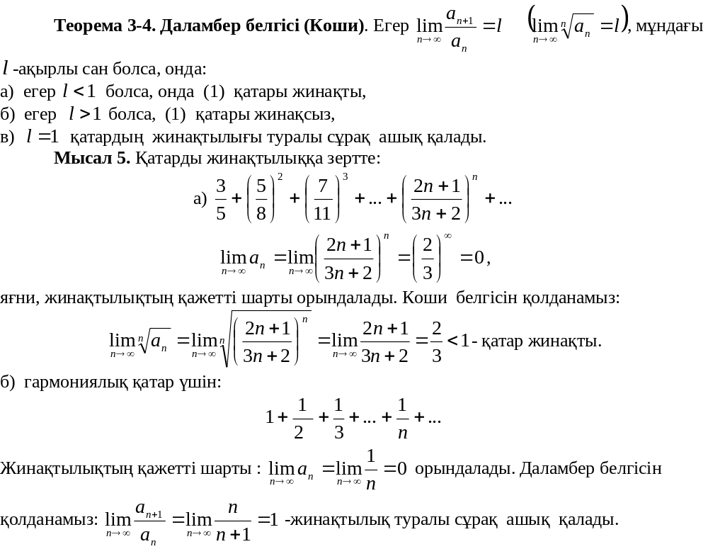

Slide 8
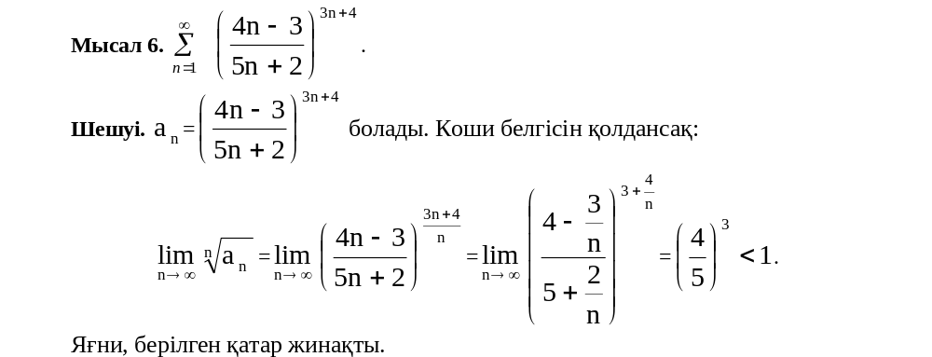

Slide 9
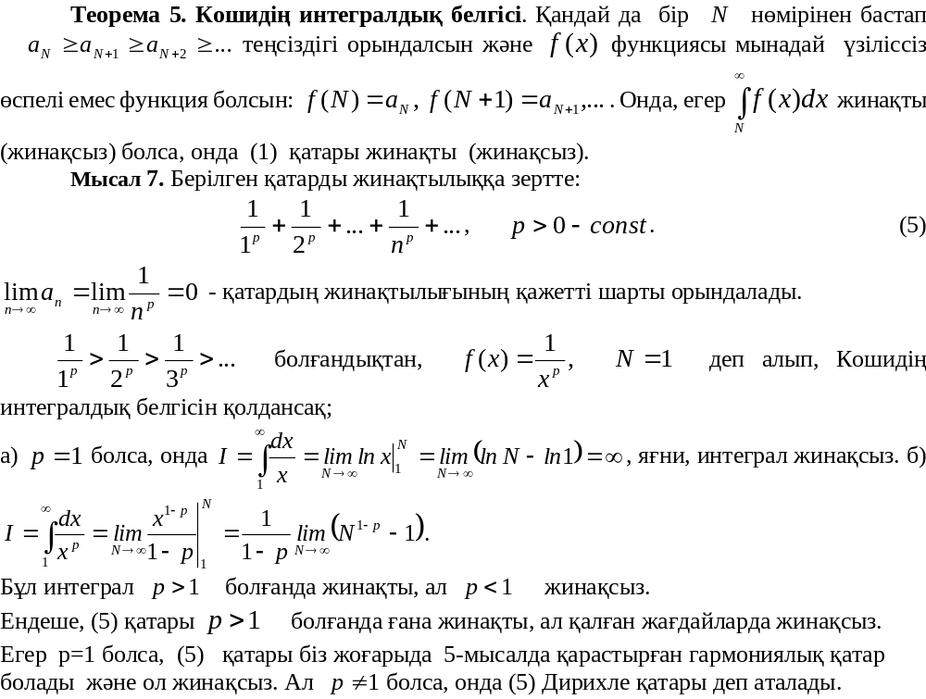

Slide 10
